Slide 1


CHÀO CÁC BẠN HỌC SINH LỚP 5
MĨ THUẬT
CHỦ ĐỀ 1
CHÂN DUNG TỰ HỌA
TIẾT 2: TẠO HÌNH TRANH CHÂN DUNG
BẰNG CHẤT LIỆU TÌM ĐƯỢC

Slide 2

CHUẨN BỊ ĐỒ DÙNG
- Giấy vẽ.
Màu, đất nặn.
Bút chì, tẩy.
Keo dán.
- Bìa, vải, len, hoa, lá,…

Slide 3
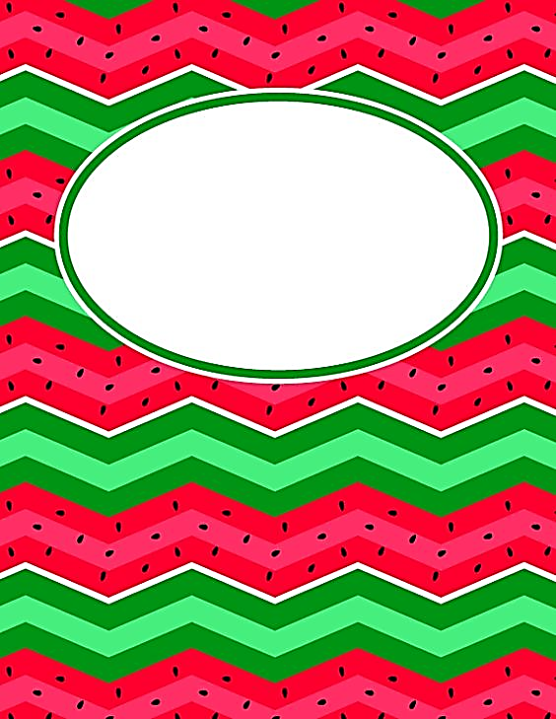
YÊU CẦU CẦN ĐẠT
Nhận ra đặc điểm riêng, sự cân đối của các bộ phận
trên khuôn mặt.
Thể hiện được bức tranh chân dung tự họa bằng
nhiều hình thức và các chất liệu khác nhau.
Giới thiệu, nêu nhận xét và nêu được cảm nhận về
sản phẩm của mình, của bạn.

Slide 4

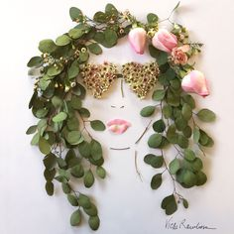
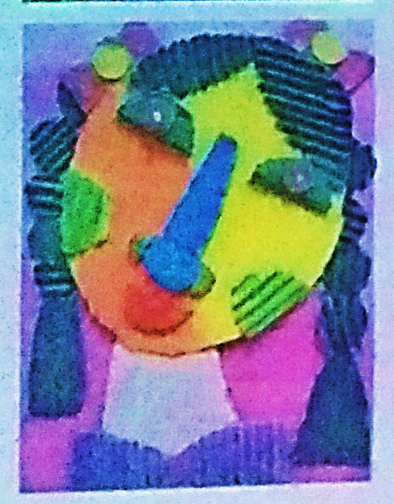
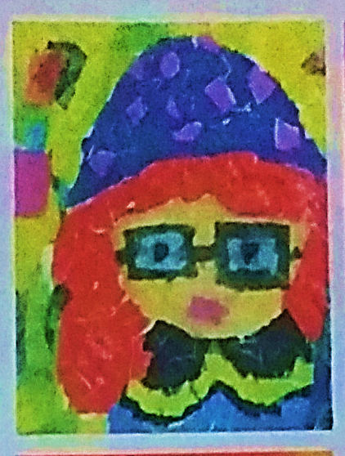
KHÁM PHÁ
- Những bức tranh chân dung này được thể hiện bằng hình thức nào?
Băng những chất liệu gì? Bố cục và màu sắc được thể hiện như thế nào
trong tranh?
- Đặc điểm khuôn mặt và đường cảm xúc của nhân vật trong tranh
như thế nào?

Slide 5
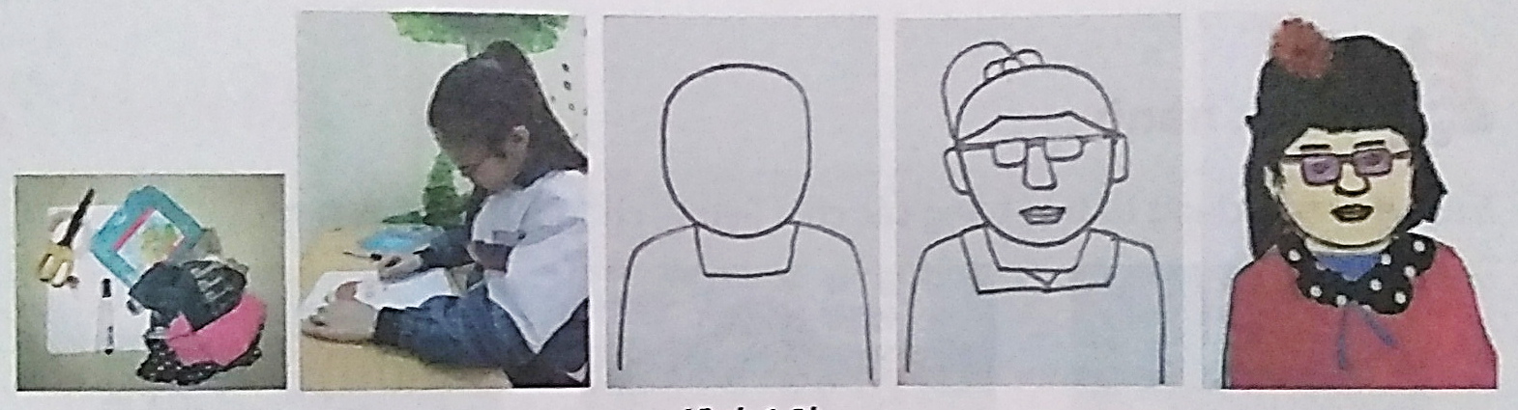

CÁCH THỰC HIỆN
- B1: Vẽ khung hình chung.
- B2: Vẽ chi tiết chân dung.
- B3: Kết hợp tạo hình giữa
đường nét, màu sắc và chất liệu.

Slide 6
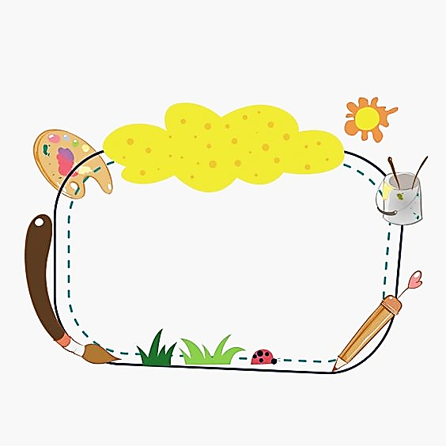
GHI NHỚ
Vẽ chân dung tự họa qua gương hoặc qua
trí nhớ.
Vẽ hình cân đối trong tờ giấy, thể hiện đặc điểm
khuôn mặt và cảm xúc của bản thân qua đường nét,
màu sắc.
Lựa chọn chất liệu theo ý thích, có thể kết hợp nhiều
chất liệu để tạo sản phẩm (len, sợi, hột, hạt, giấy màu,
giấy báo, bìa, hoa, lá,…

Slide 7
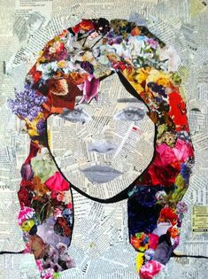
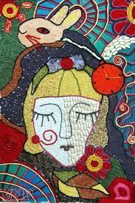
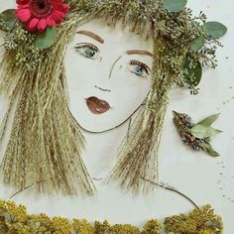
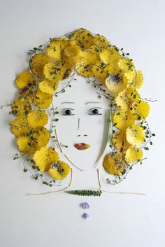
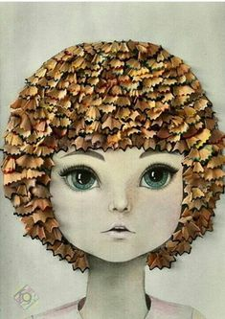
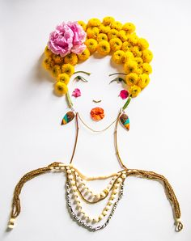
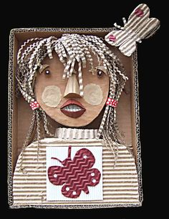
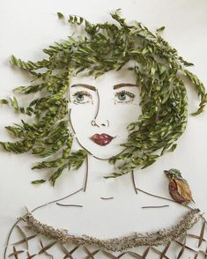
TRANH THAM KHẢO

Slide 8
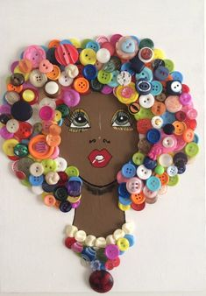
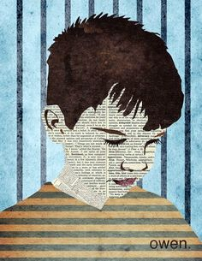
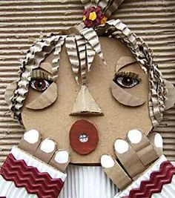
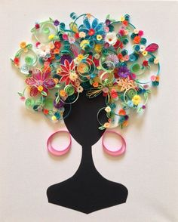
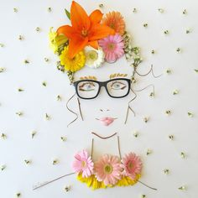
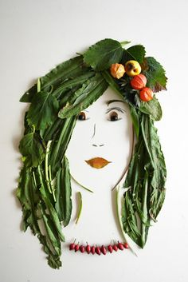

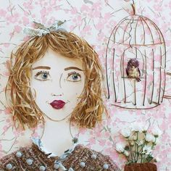
TRANH THAM KHẢO

Slide 9

Thực hành
CHÚC CÁC CON
HOÀN THÀNH BÀI TỐT!
Các con nhớ lưu lại sản phẩm cẩn thận nhé!
Khi đi học, các con sẽ mang sản phẩm đến lớp
để trưng bày và chia sẻ cùng các bạn.
Hẹn gặp lại các con trong bài học sau.

